Slide 1

Smiltenes tehnikums
Alsviķu teritoriālā struktūrvienība
2021./2022. m. g. struktūrvienībā tiek uzņemti izglītojamie ar
SPECIĀLĀM VAJADZĪBĀM

Slide 2
Speciālās vajadzības
Speciālās vajadzības - nepieciešamība saņemt tāda veida atbalstu un rehabilitāciju, kas rada iespēju izglītojamajam apgūt izglītības programmu, ņemot vērā viņa veselības stāvokli, spējas un attīstības līmeni.
Izglītojamais ar speciālām vajadzībām - personas, kas dažādu cēloņu dēļ ieguvuši invaliditāti, gan arī tādi izglītojamie, kuriem ir konstatēti attīstības, uzvedības vai psihiskie traucējumi, bet invaliditāte nav noteikta.

Slide 3
Kāds ir mūsu struktūrvienības izglītojamais?
Izglītojamais ar speciālām vajadzībām
Personas ar invaliditāti
Personas, kurām ir attīstības, uzvedības, psihiskie traucējumi, bet nav invaliditātes
Notes:
Kādu ieguvumu prezentācija sniegs auditorijai. Pieaugušie apmācības dalībnieki ir vairāk ieinteresēti par tēmu, ja viņi zina, kā un kāpēc tā viņiem ir svarīga.
Prezentētāja zināšanu līmenis par doto tēmu. Īsi norādiet savus sasniegumus šajā jomā vai izskaidrojiet, kāpēc dalībniekiem būtu svarīgi jūs uzklausīt.

Slide 4
Izglītojamie 2020./2021.m.g.

Slide 5
Izglītojamie 2020./2021.m.g.
Skaits | Vidējais vecums | Jaunākais/ vecākais | Nepilngadīgie
125 | 27 | 16/60 | 15

Slide 6
2021./2022. m. g. uzņemam:
virtuves darbiniekus – 2 gadi;
koksnes materiāla apstrādātājus – 2 gadi;
dārzkopjus – 3 gadi;
apavu labotājus – 3 gadi;
apdares darbu strādniekus (JAUNUMS) – 3 gadi.
Notes:
Kādu ieguvumu prezentācija sniegs auditorijai. Pieaugušie apmācības dalībnieki ir vairāk ieinteresēti par tēmu, ja viņi zina, kā un kāpēc tā viņiem ir svarīga.
Prezentētāja zināšanu līmenis par doto tēmu. Īsi norādiet savus sasniegumus šajā jomā vai izskaidrojiet, kāpēc dalībniekiem būtu svarīgi jūs uzklausīt.

Slide 7
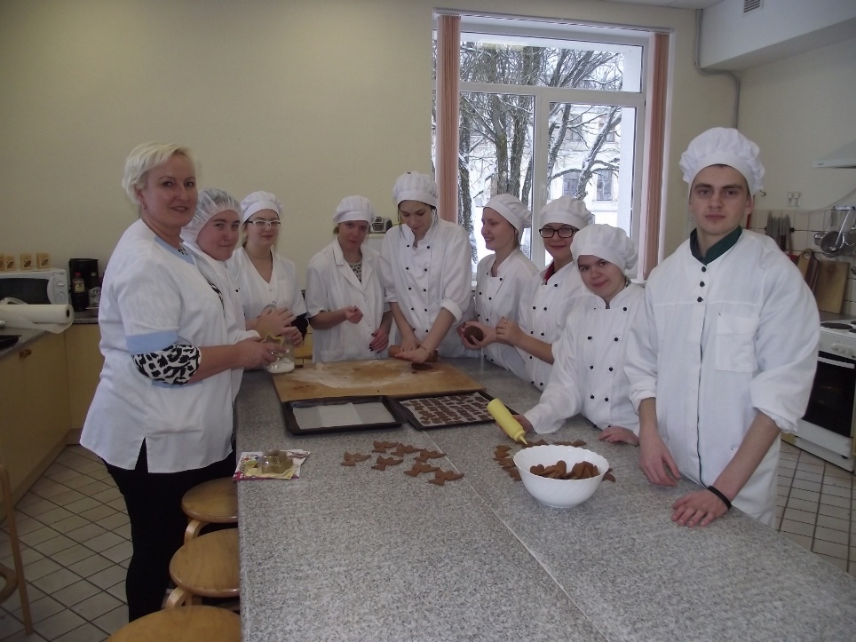
Virtuves darbinieks
ēdienu gatavošanas tehnoloģiju
ēdienkartes sastādīšanas noteikumus, uzskaiti un kalkulāciju
pārtikas produktu zinības
uztura fizioloģiju, sanitāriju un higiēnu
ēdināšanas uzņēmuma aprīkojumu
viesu apkalpošanas pamatus
saskarsmi
datorzinības
Notes:
Kādu ieguvumu prezentācija sniegs auditorijai. Pieaugušie apmācības dalībnieki ir vairāk ieinteresēti par tēmu, ja viņi zina, kā un kāpēc tā viņiem ir svarīga.
Prezentētāja zināšanu līmenis par doto tēmu. Īsi norādiet savus sasniegumus šajā jomā vai izskaidrojiet, kāpēc dalībniekiem būtu svarīgi jūs uzklausīt.

Slide 8
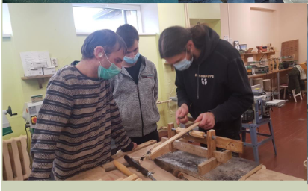
Koksnes materiāla apstrādātājs
individuālu izstrādājumu izgatavošanu
kokrūpniecības nozares uzņēmuma pamatprocesus,
izstrādājumu nemehanizētu apdari
palīgdarbus griezējinstrumentu apkopēm
nemehanizētu koksnes līmēšanu
iniciatīvu un uzņēmējdarbību,
sociālās un pilsoniskās prasmes,
zaļās prasmes
Notes:
Kādu ieguvumu prezentācija sniegs auditorijai. Pieaugušie apmācības dalībnieki ir vairāk ieinteresēti par tēmu, ja viņi zina, kā un kāpēc tā viņiem ir svarīga.
Prezentētāja zināšanu līmenis par doto tēmu. Īsi norādiet savus sasniegumus šajā jomā vai izskaidrojiet, kāpēc dalībniekiem būtu svarīgi jūs uzklausīt.

Slide 9
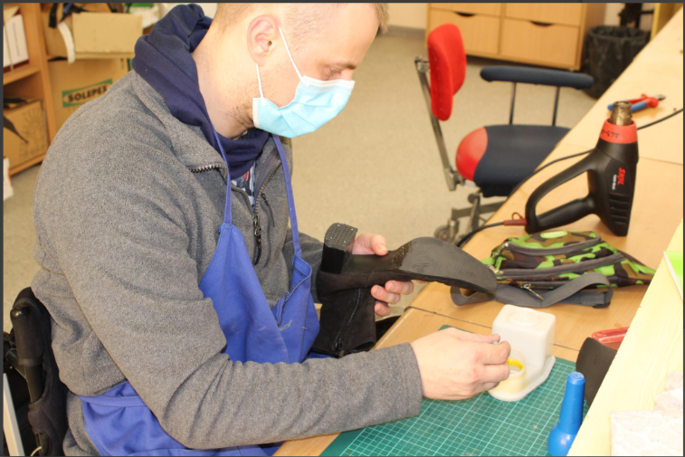
Apavu labotāji
apavu labošanas tehnoloģija
iekārtu mācība
materiālmācība
konstruēšana
apavu labošana
tehniskā grafika
sabiedrība un cilvēka drošība
Notes:
Kādu ieguvumu prezentācija sniegs auditorijai. Pieaugušie apmācības dalībnieki ir vairāk ieinteresēti par tēmu, ja viņi zina, kā un kāpēc tā viņiem ir svarīga.
Prezentētāja zināšanu līmenis par doto tēmu. Īsi norādiet savus sasniegumus šajā jomā vai izskaidrojiet, kāpēc dalībniekiem būtu svarīgi jūs uzklausīt.

Slide 10
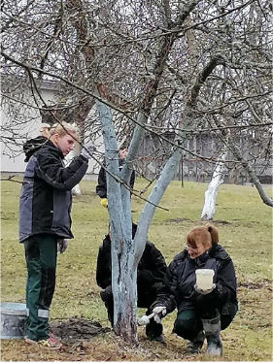
Dārzkopis
lauksaimniecības pamatprocesi
augsnes īpašības un ielabošana
kultūraugu pavairošana, mēslošana, kopšana
augu aizsardzība
dārzkopības mehanizācija
ražas novākšana, uzglabāšana ziemai
eksotisko augu audzēšana
Notes:
Kādu ieguvumu prezentācija sniegs auditorijai. Pieaugušie apmācības dalībnieki ir vairāk ieinteresēti par tēmu, ja viņi zina, kā un kāpēc tā viņiem ir svarīga.
Prezentētāja zināšanu līmenis par doto tēmu. Īsi norādiet savus sasniegumus šajā jomā vai izskaidrojiet, kāpēc dalībniekiem būtu svarīgi jūs uzklausīt.

Slide 11

Apdares darbu strādnieks
pagaidu koka konstrukciju izgatavošana
sausā apmetuma izveidošana
flīzēšana
grīdu ieklāšana
krāsošana, dekoratīvā krāsošana
ēku fasāžu siltināšana
tapešu līmēšana
Notes:
Kādu ieguvumu prezentācija sniegs auditorijai. Pieaugušie apmācības dalībnieki ir vairāk ieinteresēti par tēmu, ja viņi zina, kā un kāpēc tā viņiem ir svarīga.
Prezentētāja zināšanu līmenis par doto tēmu. Īsi norādiet savus sasniegumus šajā jomā vai izskaidrojiet, kāpēc dalībniekiem būtu svarīgi jūs uzklausīt.

Slide 12
Atbalsta personāls:
izglītības psihologs;
sociālais pedagogs;
zīmju valodas tulks;
medpersonāls (ārsts, medicīnas māsas, fizioterapeita asistents, masieris);
aprūpētāji.

Slide 13
Atbalsta pasākumi:
atbalsta personāla konsultācijas (zīmju valodas tulks, izglītības psihologs, sociālais pedagogs, ārsts);
medicīniskā rehabilitācija (fizioterapija, masāžas, ūdens procedūras, diennakti pieejams medicīnas personāls);
sportiskas un radošas aktivitātes (sporta pasākumi, dejas, teātris, zīmēšana, dziedāšana)
valsts apmaksāta 4X ēdināšana (personām ar invaliditāti)
individuāla pieeja katram izglītojamajam (grupa 8-12 izglītojamie)
stipendija
projekts «PUMPURS»
Notes:
Kādu ieguvumu prezentācija sniegs auditorijai. Pieaugušie apmācības dalībnieki ir vairāk ieinteresēti par tēmu, ja viņi zina, kā un kāpēc tā viņiem ir svarīga.
Prezentētāja zināšanu līmenis par doto tēmu. Īsi norādiet savus sasniegumus šajā jomā vai izskaidrojiet, kāpēc dalībniekiem būtu svarīgi jūs uzklausīt.

Slide 14
Iekļaujoša mācību vide
izglītojamajiem tiek nodrošināta individuāla pieeja, atbilstoši katra izglītojamā specifiskajām vajadzībām, kas sevī ietver:
  kvalificēts un pieredzes bagāts personāls,
  atbilstoši mācību apstākļi, pielāgotas pedagoģiskās metodes,
  pietiekami resursi.
vides pieejamība – pacēlāji, lifti abos mācību korpusos.

Slide 15
Nepieciešamie dokumenti, stājoties skolā:
Jāuzrāda pase;
Dzīves vietas deklarācija;
Dokuments, kas apliecina iepriekš iegūto izglītību;
Ģimenes ārsta izziņa (veidlapa Nr.27/u) ar atzinumu:
  ja nav noteikta invaliditāte, tad par personas pašreizējo stāvokli ar norādi par speciālo vajadzību un atļauju apgūt konkrēto profesiju;
  ja vēlas mācīties izglītības programmā “Virtuves darbinieks”, tad atļauja strādāt ar pārtikas produktiem;
Veselības un darbspēju ekspertīzes ārstu komisijas invaliditātes izziņa (DEAK), invalīda apliecības kopija;
2 foto(3x4);
Bāreņiem – bāreņu apliecības kopija;
Personīgais bankas konta numurs (stipendijas ieskaitīšanai).

Slide 16
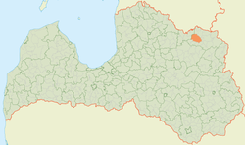
Kā mūs atrast?
Adrese: Smiltenes tehnikums Alsviķu teritoriālā struktūrvienība, Alsviķi, Alsviķu pagasts, Alūksnes novads, LV-4333
Tālr. 26158008
http://smiltenestehnikums.lv/index.php/alsvikji
E-pasts: arodskola@alsviki.lv
Dokumentu iesniegšana līdz 2021. gada 16. augustam!
Notes:
Kādu ieguvumu prezentācija sniegs auditorijai. Pieaugušie apmācības dalībnieki ir vairāk ieinteresēti par tēmu, ja viņi zina, kā un kāpēc tā viņiem ir svarīga.
Prezentētāja zināšanu līmenis par doto tēmu. Īsi norādiet savus sasniegumus šajā jomā vai izskaidrojiet, kāpēc dalībniekiem būtu svarīgi jūs uzklausīt.

Slide 17
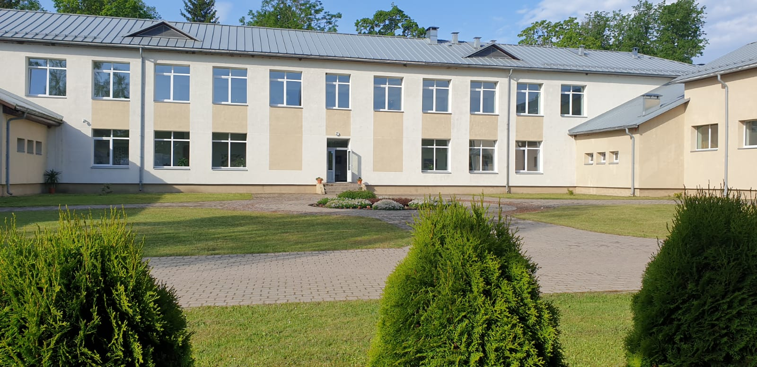
Amats ir pamats!

